Slide 2
Para Memorizar
“En ese día se dirá: ‘¡Este es nuestro Dios! Lo hemos esperado, y él nos salvará. Este es el Señor a quien hemos esperado, nos gozaremos y nos alegraremos en su salvación’ ” (Isa. 25:9).

Slide 3
Enfoque del Estudio
Para el estudio de esta semana leamos los siguientes textos nos darán el enfoque del estudio: Mateo 13:30, 38–41; 2 Timoteo 3:13; Mateo 24:27, 30, 31; 1 Corintios 15:51–53; 1 Tesalonicenses 4:13–18; Dan. 8:14; Dan. 7:9– 14; Dan. 9:20–27; Romanos 13:11.
Un punto crucial en el gran conflicto fue la venida del Mesías. Durante el período profético de 70 semanas, el diablo luchó para destruir la fe de Israel en la primera venida del Mesías como el cumplimiento de las promesas, profecías y tipos del Antiguo Testamento. De la misma manera, al final del período profético de 2.300 años, las fuerzas del mal trataron de oscurecer su cumplimiento en el juicio previo al Adviento, que ocurría en el santuario celestial, y de suprimir la proclamación de la segunda venida del Mesías.
Al final del período profético de 70 semanas, había un pueblo fiel de Dios, como Simeón, que esperaba "el consuelo de Israel" (Lucas 2:25), o Ana y otros "que esperaban la redención de Jerusalén" (Lucas 2:38). Estos pocos fieles vieron en Jesús el cumplimiento de la promesa de la primera venida del Mesías. De la misma manera, al final de los 2.300 años, había personas creyentes, como William Miller, cuyo mensaje de la "verdad presente" se centraba en la esperanza en la pronta aparición del Mesías. Miller no descubrió este mensaje a través de una metodología filosófica, sino a través de una lectura literal de las Escrituras. Esto ilustra, una vez más, la esencialidad de las Escrituras para el gran conflicto.
En esta semana estudiaremos tres temas sobre el regreso de Cristo: 1) La promesa de su regreso; 2) El milenialismo; y 3) La cronología profética más larga.

Slide 4
Sábado
Introducción a la Lección
S
obre la base de su firme creencia en las profecías bíblicas, los protestantes proclamaron el retorno de Cristo. «Aunque Lutero rechazaba la tendencia a fijar fechas concretas, estaba convencido de que había demasiados indicios en su propia época como para albergar dudas sobre el momento aproximado del fin. En 1526 escribió: “Espero que se acerque el día en que se produzca el advenimiento del gran Dios”.
La segunda venida de Cristo ha llenado de alegría los corazones de los creyentes a lo largo de los siglos. Les ha dado esperanza en tiempos de desesperanza, valor en tiempos de debilidad y confianza en tiempos de desafío.
“¡Cristo viene pronto! No viene para escuchar los lamentos de la humanidad y luego de oír al pecador culpable confesar sus pecados, pronunciar sobre él la palabra de perdón; porque el caso de cada uno estará entonces decidido para vida o muerte… Los que hayan confesado sus pecados a Jesús mientras estaba en el santuario e hicieron amistad con él y amaron su regreso, tendrán escrito el perdón de todos sus pecados… Jesús regresa como ascendió al cielo, pero con mayor esplendor. Viene con la gloria de su Padre y con todos los santos ángeles que lo escoltan. En vez de la cruel corona de espinas que hirió sus sienes llevará una corona de resplandeciente gloria sobre su sagrada frente” (La fe por la cual vivo, 11 de diciembre, p. 353).

Slide 5
Domingo
LA PROMESA DE SU REGRESO
“Y si me fuere y os preparare lugar, vendré otra vez, y os tomaré a mí mismo, para que donde yo estoy, vosotros también estéis.” (Juan 14: 3).
Lee Juan 14:1 al 3; 1 Tesalonicenses 4:13 al 18; y Tito 2:11 al 14. ¿Por qué estos pasajes bíblicos ofrecieron tanta esperanza a los cristianos a lo largo de los siglos?
R. Por las promesas de terminar con todo el sufrimiento, enfermedad, muerte, pobreza, injusticia, opresión, fin de las luchas, conflictos. Pero además pronostica un mundo de paz, felicidad y comunión durarera con Cristo.
La segunda venida de Cristo no se sustenta en vanas especulaciones. No se apoya en un vano deseo ni en filosofías humanas. Se basa en laspromesas inmutables, fidedignas y certeras de la Palabra de Dios. La historia entera avanza hacia un momento culminante glorioso, hacia un destino final. La vida tiene un destino, y vamos a encontrarnos con Aquel que tiene la respuesta definitiva a todos los problemas de la vida. Sin esta convicción, hay muy poco por lo cual vivir.
“Una de las verdades más solemnes y más gloriosas que revela la Biblia, es la de la segunda venida de Cristo para completar la gran obra de la redención. Al pueblo peregrino de Dios, que por tanto tiempo hubo de morar «en región y sombra de muerte», le es dada una valiosa esperanza inspiradora de alegría con la promesa de la venida de Aquel que es «la resurrección y la vida» para hacer «volver a su propio desterrado». La doctrina del segundo advenimiento es verdaderamente la nota tónica de las Sagradas Escrituras. Desde el día en que la primera pareja se alejara apesadumbrada del Edén, los hijos de la fe han esperado la venida del Prometido que había de aniquilar el poder destructor de Satanás y volverlos a llevar al paraíso perdido. Hubo santos desde los antiguos tiempos que miraban hacia el tiempo del advenimiento glorioso del Mesías como hacia la consumación de sus esperanzas” (El conflicto de los siglos, p. 301).
Reflexionemos: ¿Por qué la Segunda Venida es tan importante para nuestra fe? Especialmente al saber que los muertos duermen (ver lección 10), ¿por qué esta enseñanza adquiere tanta importancia? Sin ella, ¿por qué estaríamos, como dijo Pablo, en una situación totalmente desesperada (ver 1 Cor. 15:15-18)?

Slide 6
Lunes
A LA ESPERA DEL TIEMPO
“He aquí que viene con las nubes, y todo ojo le verá, y los que le traspasaron; y todos los linajes de la tierra harán lamentación por él. Sí, amén.” (Apocalipsis 1:7)
Lee Hechos 1:9 al 11; Apocalipsis 1:7; y Mateo 24:27, 30 y 31. ¿Qué nos enseñan estos versículos acerca de la manera en que regresará nuestro Señor?
R. Que todo ojo lo vera venir, todo oído oirá el toque de trompeta de su regreso. Todos los seres humanos contemplaran su gloria.
Aunque los reformadores protestantes creían en el retorno literal, visible, audible y glorioso de Cristo, esta verdad bíblica se había distorsionado desde la época de los apóstoles. En tiempos de Cristo, los discípulos malinterpretaron la naturaleza de su venida. Pensaban que el Mesías vendría como un general conquistador que derrotaría a sus enemigos romanos. Buscaban un redentor que quebrantara el yugo de la esclavitud romana, no uno que los liberara de la condena y los grilletes del pecado. No entendieron la forma en que vendría.
“Todo lo que tenemos que hacer se refiere al día de hoy. Hoy hemos de ser fieles a nuestro cometido. Hoy hemos de amar a Dios con todo el corazón y a nuestro prójimo como a nosotros mismos. Hoy hemos de resistir las tentaciones del enemigo y obtener el triunfo mediante la gracia de Cristo. Así estaremos velando y esperando la venida de Cristo”(En los lugares celestiales, 14 de diciembre, p. 357).
Reflexionemos: Lee 1 Tesalonicenses 5:2 al 5 y Hebreos 9:28. ¿Cómo nos animan estos versículos en cuanto a cómo vendrá Cristo?

Slide 7
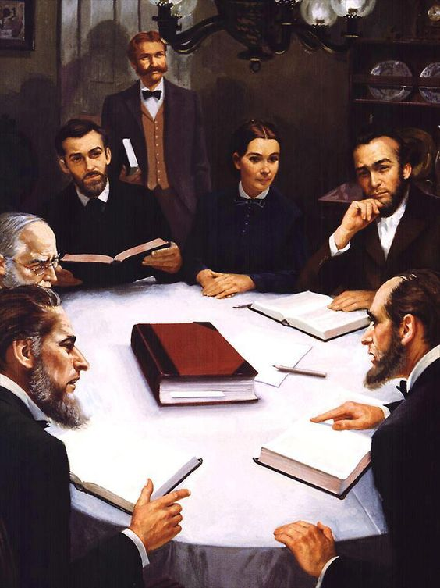
Martes
WILLIAM MILLER Y LA BIBLIA
“Porque mandamiento tras mandamiento, mandato sobre mandato, renglón tras renglón, línea sobre línea, un poquito allí, otro poquito allá;” (Isaías 28: 10).
Lee Isaías 28:9 y 10; Proverbios 8:8 y 9; Juan 16:13; y 2 Pedro 1:19 al 21. ¿Qué principios de interpretación bíblica descubres en estos pasajes?
R. Un estudio profundo, versículo tras versículo, permitiendo que solo la Palabra de Dios, y el Espíritu Santo interpretaran por si sola el mensaje.
Del mismo modo en que Dios utilizó a los reformadores protestantes para redescubrir la verdad sobre la justificación solo por la fe en Cristo, utilizó a William Miller para redescubrir la verdad sobre cómo sería la segunda venida de Jesús. Conforme Miller estudiaba, se le fueron abriendo los misterios de la Biblia. Siguió el consejo del apóstol Pablo de discernir las Escrituras con las mismas Escrituras (1 Corintios 2: 13). Leyó pasaje tras pasaje, buscando respuestas a pasajes difíciles en otros versículos relacionados de la Biblia. Los símbolos de la profecía los revela la propia Biblia. Las bestias representan reyes o reinos (Daniel 7: 17, 23), el viento representa destrucción (Jeremías 49: 36, 37), el agua representa pueblos o naciones (Apocalipsis 17: 15), y una mujer representa al pueblo de Dios (Jeremías 6: 2; Efesios 5: 22-32).
“Deberíamos pedirle al Señor que abra nuestro entendimiento, para que podamos comprender la verdad divina. Si humillamos nuestro corazón ante Dios, vaciándolo de la vanidad, el orgullo y el egoísmo por medio de la gracia que nos es concedida abundantemente; si deseamos sincera y firmemente creer, los resplandecientes rayos del Sol de justicia brillarán en nuestra mente e iluminarán nuestro entendimiento oscurecido. Jesús es la luz que alumbra a todo hombre que viene a este mundo. Él es la luz del mundo, y nos invita a que vayamos a él y aprendamos de él” (Ser semejante a Jesús, 9 de abril, p. 106).
Reflexionemos: ¿Por qué es tan importante para nuestra fe entender correctamente el simbolismo profético?

Slide 8
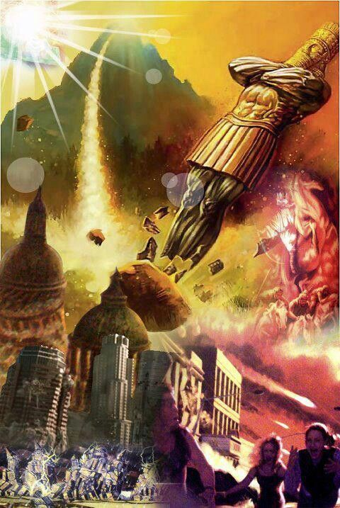
Miércoles
LOS 2,300 DÍAS DE DANIEL 8:14
“Y él dijo: Hasta dos mil trescientas tardes y mañanas; luego el santuario será purificado.” (Daniel 8: 14)
Lee Marcos 1:15; Gálatas 4:4; y Romanos 5:6. ¿Qué nos dicen estos versículos sobre el calendario de Dios para el Primer Advenimiento?
R. Que Dios tiene un calendario divino para todos los hechos que se han cumplido se cumplen y se cumplirán en las fechas que Dios ha determinado.
Aparte de estas herramientas proféticas, Miller también se dio cuenta de que las profecías de tiempo de Daniel y Apocalipsis están dadas en lenguaje simbólico, en el que un día profético representa un año literal (Números 14: 34; Ezequiel 4: 6). Estaba fascinado con la cronología de las Escrituras y descubrió que los acontecimientos que habían predicho los antiguos profetas se cumplieron en el momento previsto. También descubrió que los acontecimientos de la vida de Cristo se desarrollaron según el calendario divino. El calendario profético de la vida de Cristo continuó incluso después de su nacimiento.
“Dios había hablado al mundo por medio de la naturaleza, las figuras, los símbolos, los patriarcas y los profetas. Las lecciones debían ser dadas a la humanidad en su propio lenguaje. El Mensajero del pacto debía hablar. Su voz debía oírse en su propio templo. Cristo debía venir para pronunciar palabras que pudiesen comprenderse clara y distintamente. Él, el Autor de la verdad, debía separar la verdad del tamo de las declaraciones humanas que habían anulado su efecto. Los principios del gobierno de Dios y el plan de redención debían ser definidos claramente. Las lecciones del Antiguo Testamento debían ser presentadas plenamente a los hombres… El cumplimiento del tiempo había llegado” (El Deseado de todas las gentes, pp. 25, 26).
Reflexionemos: Al mirar al pasado y ver como los hechos relatados en Palabra de Dios, se han cumplido con precisión divina. Te da confianza lo escrito en ella.

Slide 9
Jueves
LA CRONOLOGÍA PROFÉTICA MÁS LARGA
“Sabe, pues, y entiende, que desde la salida de la orden para restaurar y edificar a Jerusalén hasta el Mesías Príncipe, habrá siete semanas, y sesenta y dos semanas; se volverá a edificar la plaza y el muro en tiempos angustiosos.” (Apocalipsis 11: 19)
Lee Esdras 7:7 al 13. ¿Cuándo se promulgó el decreto que permitía que los cautivos de Israel en Persia salieran en libertad para reconstruir su Templo?
R. Este decreto fue emitido por el Rey de Persia, Artajerjes, en el año 457 a.C.
William Miller se dio cuenta de que, si lograba determinar la fecha de la orden para restaurar y reedificar a Jerusalén, podría desvelar el misterio de la profecía de los 2,300 días. Aprendió que cuando el Imperio de Media y Persia derrocó a Babilonia, tres gobernantes persas emitieron decretos: Ciro, Darío y Artajerjes. El último de estos decretos, promulgado en el año 457 a. C., fue el más completo de los tres. Permitía a los israelitas regresar a su patria, reconstruir Jerusalén y, lo más importante, establecer el servicio del templo.
“Las muchas profecías concernientes al advenimiento del Salvador inducían a los hebreos a vivir en una actitud de constante expectación. Muchos murieron en la fe, sin haber recibido las promesas; pero, habiéndolas visto desde lejos, creyeron y confesaron que eran extranjeros y advenedizos en la tierra. Desde los días de Enoc, las promesas repetidas por intermedio de los patriarcas y los profetas habían mantenido viva la esperanza de su aparición” (Profetas y reyes, pp. 515, 516).
Reflexionemos: Cuan leemo y entendemos esta profecía de tiempo que es la más larga en la Biblia. Nos damos cuenta de que Dios está al control de la vida en este planeta y también de sus hijos.

Slide 10
PARA ESTUDIAR Y MEDITAR
Miller y los Adventistas del Séptimo Día no compartían el optimismo de sus contemporáneos postmilenials acerca de la naturaleza humana y sobre el brillante y utópico futuro cercano de la humanidad. Pero esta postura no se debió a que Miller y los adventistas fueran antisociales, pesimistas o negativistas por naturaleza y, por lo tanto, incapaces de regocijarse por el progreso y la esperanza de la humanidad. Más bien, Miller y los Adventistas del Séptimo Día llegaron a su comprensión premilenarista a partir de su estudio sólido, literal e histórico-gramatical de la Biblia. Por esta razón, rechazaron tanto el amilenialismo como el postmilenialismo porque estas doctrinas estaban arraigadas, no en la Biblia, sino en los presupuestos de la filosofía griega antigua o de los estudios socioeconómicos y políticos contemporáneos.
Hoy, el mensaje de la hora del juicio y la preparación para el pronto regreso de Cristo es de vital importancia. El llamado del cielo es a vivir vidas consagradas a la luz del retorno de Jesús. La eternidad está ante nosotros, y Cristo nos invita a vivir con la misma gozosa esperanza que llenaba los corazones de los primeros adventistas.
En esta semana estudiamos tres temas sobre el regreso de Cristo: 1) La promesa de su regreso; 2) El milenialismo; y 3) La cronología profética más larga.

